Slide 1
Dokkab
비전 AI 기반 컨베이어
작업자 접근 감지 및 안전 알림 시스템
Notes:
안녕하세요, Dokkab 팀입니다. 저희는 Jetson Orin Nano와 웹캠으로 컨베이어에 다가오는 작업자를 감지하고, 위험 거리에서는 벨트를 자동으로 멈추는 시스템을 만들었습니다.

Slide 2
목차
01
팀 소개
05
동작 설명
02
문제 정의
06
성능 개선
03
시스템 구성
07
개선 방향
04
모델 선택과 검증
08
프로젝트 소감
Dokkab
2

Slide 3
01 팀 소개
팀 Dokkab · 3명
전종현
송태원
장호영
팀장
팀원
팀원
전체 아키텍처 설계
상태 판단(FSM)
대시보드 · 데이터 기록
통합
회로 구성
Jetson 보드 연결
비전 AI 작업자 검출
거리 측정
Dokkab
3
Notes:
팀 소개입니다. 저는 팀장으로 전체 구조와 상태 판단, 대시보드와 기록, 통합을 맡았고, 송태원 팀원은 회로와 Jetson 보드 연결, 장호영 팀원은 비전 AI 검출과 거리 측정을 맡았습니다.

Slide 4
02 문제 정의
현장 문제
그래서 필요한 것
컨베이어 벨트는 쉬지 않고 움직입니다. 정비나 물품 정리로 가까이 간 작업자는 작업에 집중하다 장비와의 거리를 놓치기 쉽고, 이때 끼임·충돌 사고가 날 수 있습니다.
1
자동 감지
작업자가 다가오는 것을 카메라로 알아챈다
사용자
2
단계별 대응
가까워지면 먼저 경고하고, 위험 거리에서는 벨트를 멈춘다
현장 작업자
바로 알 수 있는 경고, 자동 정지
현장 관리자
실시간 화면과 경고·정지 기록
기록
3
언제, 왜 경고하고 멈췄는지 남겨 나중에 확인한다
유지보수 담당자
오류가 난 시각과 원인
Dokkab
4
Notes:
컨베이어는 계속 움직이기 때문에, 작업자가 가까이 갔을 때 벨트가 그대로 돌면 끼임이나 충돌 사고가 날 수 있습니다. 그래서 다가오는 작업자를 자동으로 감지하고, 가까워지면 경고, 위험하면 정지, 그리고 그 기록을 남기는 것을 목표로 했습니다.

Slide 5
03 시스템 구성
위험 · 정지
Jetson
Orin Nano
USB 웹캠
대시보드 · DB 기록
다가옴
경고등
얼굴 검출
벨트 정지
컨베이어 벨트 (L9110S · DC 모터)
위험 · 50cm 이하
경고 · 200cm 이하
정상
Dokkab
5
Notes:
시스템 구성입니다. 벨트 끝의 USB 웹캠이 다가오는 작업자의 얼굴을 찾고, Jetson이 얼굴 크기로 거리를 계산합니다. 200cm 안이면 노랑으로 경고하고, 50cm 안으로 들어오면 빨강 경고등과 함께 벨트를 멈춥니다. 같은 상태가 대시보드에도 표시되고 DB에 기록됩니다.

Slide 6
04 모델 선택과 검증
YuNet을 고른 이유
검증
1
가볍다
0.834
공개 검증 AP (WIDER Face, easy)
모델 파일이 약 227KB, Jetson CPU에서도 실시간으로 돈다
바로 쓸 수 있다
36~37 FPS
Jetson에서 모델만 실행
2
OpenCV에 들어 있는 사전학습 모델이라 학습 데이터 없이 시작할 수 있다
22.1 FPS
카메라까지 포함한 실시간 처리
3
거리 추정에 맞다
얼굴 상자 크기로 거리를 바로 계산할 수 있다
현장 줄자 시험에서는 거리가 실제보다 짧게 추정되어 보정이 필요합니다 (07 개선 방향)
Dokkab
6
Notes:
모델은 OpenCV의 YuNet을 썼습니다. 가볍고, 학습 없이 바로 쓸 수 있고, 얼굴 상자 크기로 거리를 계산하기 좋기 때문입니다. 공개 검증에서 AP 0.834이고, Jetson에서 카메라까지 포함해 초당 22프레임으로 돌아갑니다.

Slide 7
05 동작 설명
상태별 동작
정상
경고
위험
얼굴 없음 또는 200cm 초과
50cm 초과 ~ 200cm 이하
50cm 이하
LED
꺼짐
LED
노랑
LED
빨강
벨트
작동
벨트
계속 작동
벨트
정지
DB 기록
상태가 바뀔 때
DB 기록
상태가 바뀔 때
DB 기록
정지 시각 · 사유
얼굴 검출이 잠깐 끊겨도 상태가 깜빡이지 않도록, 위험해질 때는 바로, 안전해질 때는 1초 유지된 뒤 바뀝니다. 대시보드 신호등도 같은 색으로 바뀝니다.
Dokkab
7
Notes:
200cm 밖이면 정상으로 벨트가 돌고, 50에서 200cm 사이면 노랑 LED로 경고하지만 벨트는 계속 돕니다. 50cm 안으로 들어오면 빨강 LED와 함께 벨트를 멈추고 정지 시각과 사유를 DB에 남깁니다.

Slide 8
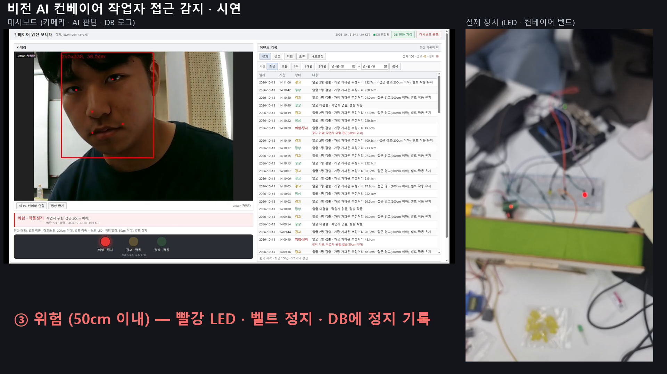
05 동작 설명
시연 영상 (31초)
정상 0:00
벨트 작동
경고 0:07
노랑 LED, 벨트는 계속
위험 0:17
빨강 LED, 벨트 정지, DB 기록
경고 0:23
물러나면 다시 작동
정상 0:30
자리를 떠나면 LED 꺼짐
Dokkab
8
Notes:
실제 시연 영상입니다. 왼쪽은 대시보드, 오른쪽은 실제 LED와 벨트입니다. 다가가면 노랑, 더 가까이 가면 빨강과 함께 벨트가 멈추고, 물러나면 다시 돌아갑니다.

Slide 9
06 성능 개선
상태 깜빡임 1초 안에 다시 뒤집힌 상태 전환 비율
CPU 사용률 코어 1개 = 100%
깜빡임 필터 적용 (위험 쪽 즉시, 안전 쪽 1초 유지)
DB 로그 1,716건 / 507건으로 계산
검출 시간도 14.03ms → 11.38ms (1.23배 빠름)
TensorRT는 따로 측정했고, 메인 프로그램 적용은 다음 단계
Dokkab
9
Notes:
성능 개선입니다. 처음에는 상태 전환의 81.5%가 1초 안에 다시 뒤집혔는데, 깜빡임 필터를 넣은 뒤 13.5%로 줄었습니다. 또 모델을 TensorRT FP16으로 바꿔 보니 CPU 사용이 558%에서 65%로 줄고 검출도 1.23배 빨라졌습니다. 이건 메인 프로그램에는 아직 적용하지 않았습니다.

Slide 10
07 개선 방향
1
얼굴이 안 보이면 놓친다
2
거리가 짧게 추정된다
뒤돌아선 작업자
실제 150cm → 약 81cm
→ 사람 전체 검출 모델(YOLO person 등)을 함께 사용
→ 줄자 위치로 거리식을 다시 맞추고, 70·40·30cm까지 다시 측정
3
TensorRT가 아직 메인에 없다
4
하드웨어가 불안정하다
CPU 558%를 쓰는 중
모터 입력 1개 미연결, 웹캠 멈춤
→ 엔진을 메인 프로그램에 적용하고, 남는 CPU를 추가 모델에 사용
→ 모터 드라이버 배선 확정, 웹캠 자동 재연결
Dokkab
10
Notes:
개선 방향입니다. 얼굴이 안 보이면 놓치는 문제는 사람 전체 검출 모델로 보완하고, 거리가 짧게 나오는 문제는 줄자로 다시 보정하겠습니다. 만들어 둔 TensorRT 엔진은 메인 프로그램에 적용하고, 배선과 웹캠도 안정화할 계획입니다.

Slide 11
08 프로젝트 소감
팀 소감
처음에는 카메라로 얼굴만 찾으면 금방 끝날 줄 알았습니다. 막상 Jetson에 올려 보니 코드보다 배선, 실행 위치, 뒤에서 돌고 있던 프로그램 같은 곳에서 문제가 더 많이 나왔습니다.
가장 기억에 남는 건 벨트가 거꾸로 돌던 일입니다. 한참 코드만 보다가 상태별 핀 값을 표로 그려 보고서야 배선 문제라는 걸 알았고, 그 뒤로는 고치기 전에 원인부터 확인하게 됐습니다.
현장 정확도가 29%로 나왔을 때는 아쉬웠습니다. 그래도 숫자를 그대로 두고 원인을 나눠 보니 다음에 할 일이 오히려 분명해졌습니다.
역할을 나누고 하나로 합치는 과정이 쉽지 않았는데, 끝까지 같이 해 준 팀원들 덕분에 실제로 움직이는 결과물을 만들 수 있었습니다.
감사합니다
Notes:
소감과 함께 마무리하겠습니다. 들어 주셔서 감사합니다.

